Slide 1
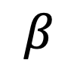





$$z$$
Yaw-
$$α$$
Pitch-
$$β$$
$$γ$$
Roll-
$$x$$
$$y$$

